Slide 1
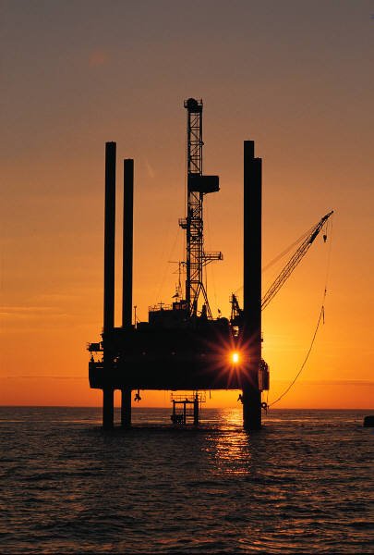
Dầu mỏ và khí thiên nhiên

Slide 2
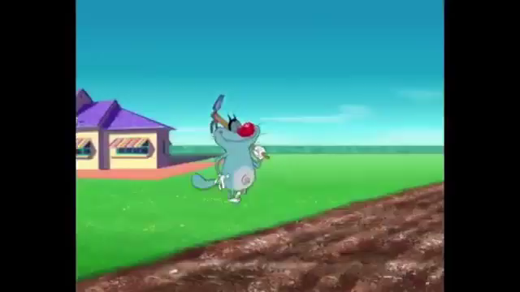

Slide 3
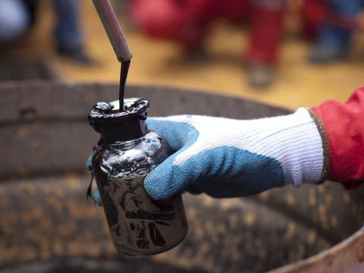
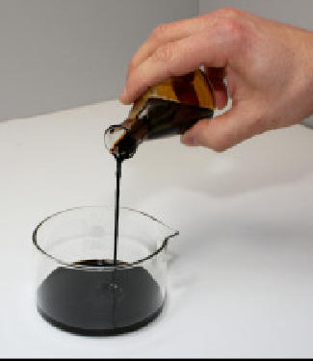
Kết luận: Dầu mỏ là chất lỏng sánh, màu nâu đen, không tan trong nước và nhẹ hơn nước.

Slide 4
Theo dõi đoạn phim và trả lời những câu hỏi sau
1. Dầu mỏ có ở đâu? Nêu ngắn gọn thành phần của dầu mỏ?
2. Mỏ dầu có cấu tạo như thế nào?
3. Người ta khai thác dầu mỏ như thế nào?

Slide 5
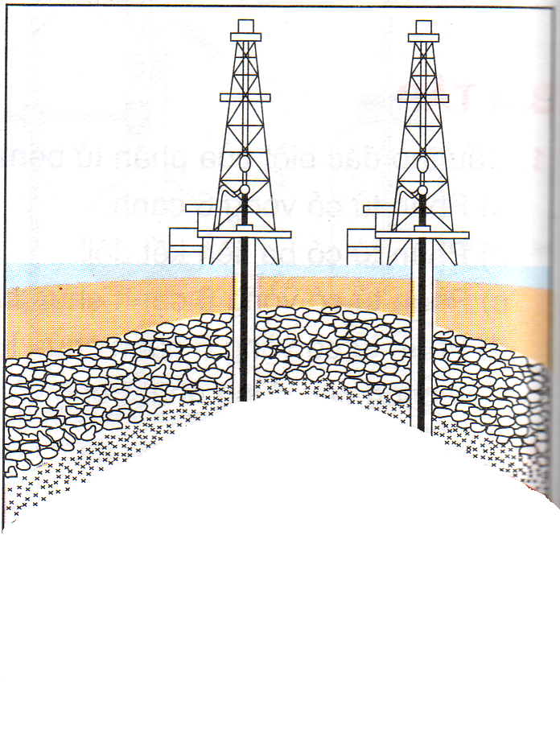
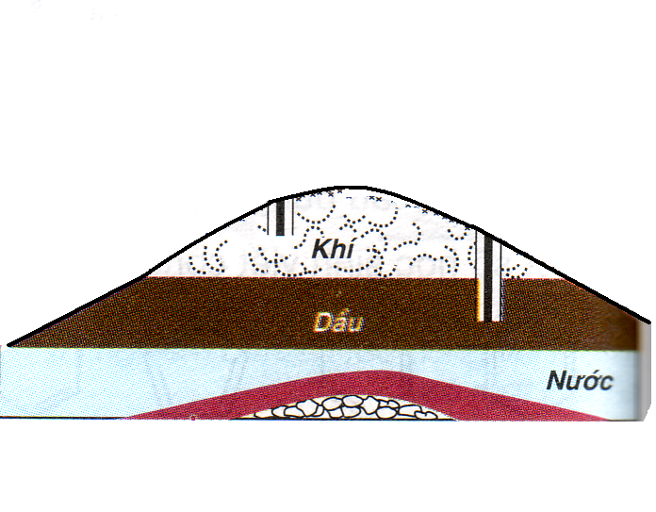
Mỏ dầu gồm 3 lớp

Slide 6
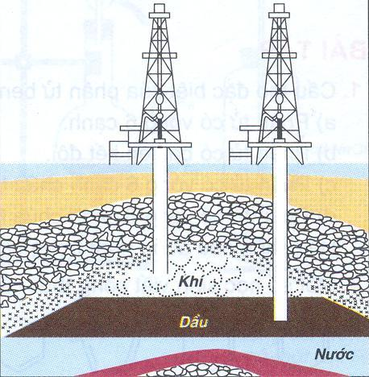
Khí
Dầu
Nước hoặc khí

Slide 7
Kết luận
- Dầu mỏ tập trung thành những vùng lớn ở sâu trong lòng đất, tạo thành mỏ dầu.
- Mỏ dầu có 3 lớp :
+ Lớp khí ở trên.
+ Lớp dầu lỏng có hoà tan khí ở giữa.
+ Lớp nước mặn ở dưới đáy.
- Muốn khai thác dầu, người ta khoan những lỗ khoan xuống lớp dầu lỏng ( giếng dầu ) . Đầu tiên dầu tự phun lên, sau đó người ta phải bơm nước hoặc khí xuống để đẩy dầu lên.

Slide 8
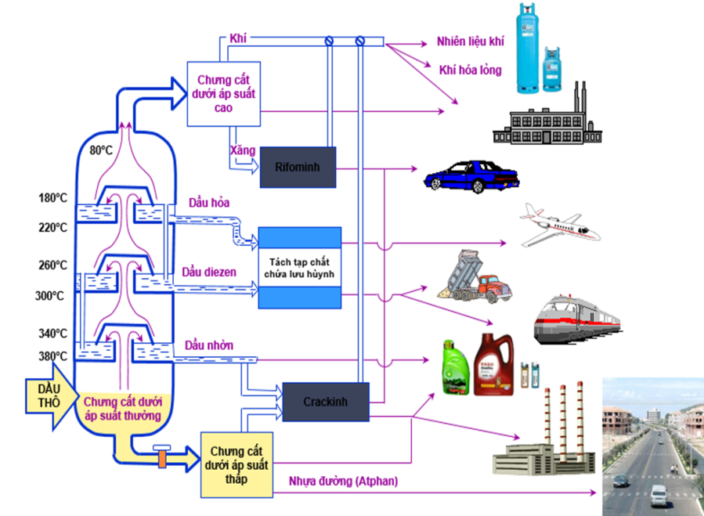
- Các sản phẩm được tách ra nhờ vào quá trình chưng cất phân đoạn.
- Để tăng lượng xăng, người ta dùng thêm phương pháp crăckinh để biến dầu nặng thành xăng và các sản phẩm có giá trị khác như Mêtan , etilen…

Slide 9
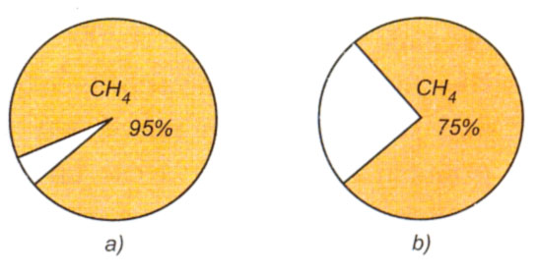
Hàm lượng khí metan trong khí thiên nhiên(a) và trong khí mỏ dầu(b)
Khí thiên nhiên có ở đâu và cách khai thác như thế nào?

Slide 10
Câu 1 :
Chọn những câu đúng trong các câu sau: | Đáp án
a. Dầu mỏ là một đơn chất .
b. Dầu mỏ là một hợp chất phức tạp .
c. Dầu mỏ là một hỗn hợp tự nhiên của nhiều loại hidrocacbon .
d. Dầu mỏ sôi ở một nhiệt độ xác định .
e. Dầu mỏ sôi ở những nhiệt độ khác nhau .
Đ
Đ

Slide 11
Câu 2
Điền từ thích hợp vào các chỗ trống trong các câu sau:
a. Người ta chưng cất dầu mỏ để thu được …(1)……..
b. Để thu thêm được xăng, người ta tiến hành .(2)..dầu nặng.
c. Thành phần chủ yếu của khí thiên nhiên là ..(3)…
(1) -
Xăng, dầu hoả và các sản phẩm khác…
(2) -
Crăckinh
(3) -
Metan

Slide 12
Câu 3: Cách làm nào dưới đây là đúng . Giải thích ?
Để dập tắt xăng dầu cháy người ta làm như sau :
a. Phun nước vào ngọn lửa.
b. Dùng chăn ướt trùm lên ngọn lửa.
c. Phủ cát vào ngọn lửa.

Slide 13

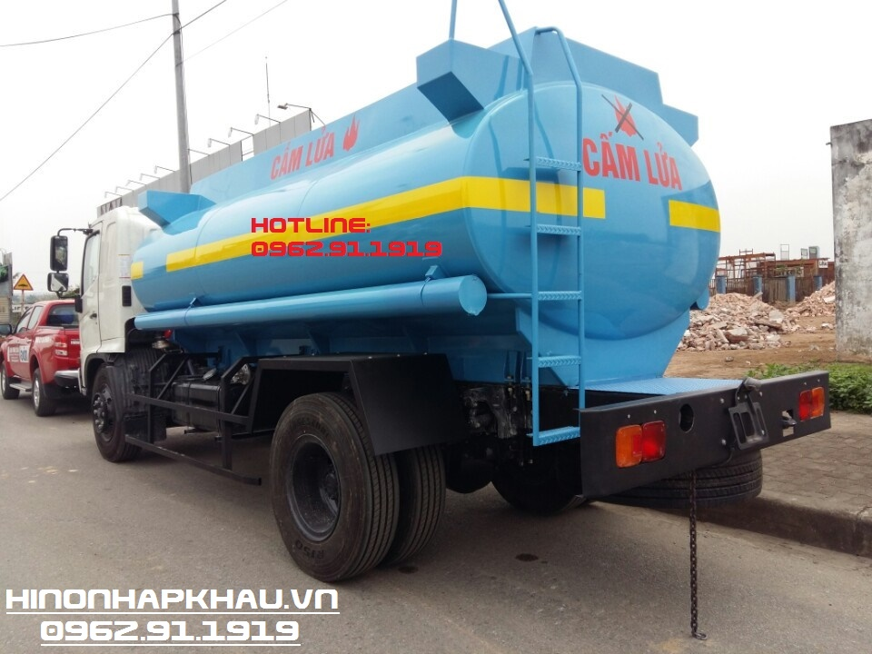
Tại sao xe bồn (xe chở xăng, dầu) có dây xích nhỏ nối với bồn hướng xuống lòng đường?

Slide 14


Slide 15


